Slide 1
La Pompe à Chaleur
au cœur des enjeux CO₂

Slide 3
Introduction
Thierry NILLE - Président de l’AFPAC

Slide 4
Table-ronde : Evolution du marché des PAC et perspectives
La place de la PAC en Europe, évolution des marchés
Thomas NOWAK – EHPA
La place de la PAC en France, les derniers chiffres de marché
Thierry NILLE – AFPAC
Scénario Energie Climat de l’ADEME 2035 – 2050
Nicolas DORÉ - ADEME

Slide 5
La place de la PAC en Europe,
évolution des marchés
Thomas NOWAK
Association Européene des Pompes à Chaleur (EHPA)

Slide 6
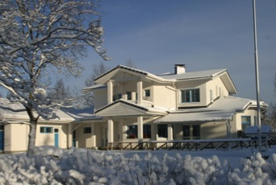
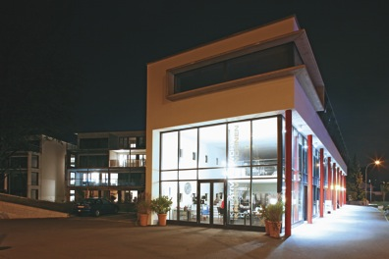
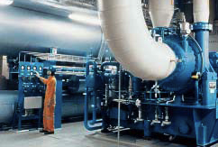
Parlons sur la pompe à chaleur en Europe, ça veut dire …
© Jussi Hirvonen
Chauffage
Refroidissement
Eau chaude
Pour toutes les zones climatiques Froides, Moyennes, Chaudes
Le résidentiel
Le tertiaire
Les applications industrielles
Seul ou combiné (hybride)
© Stiebel-Eltron
© Friotherm

Slide 7
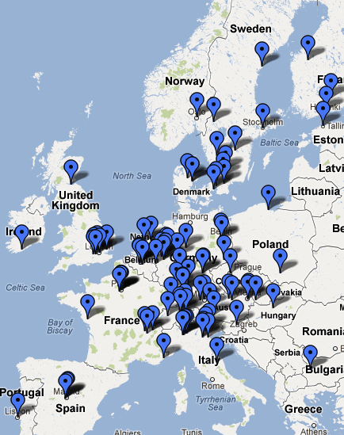
Association Européenne Des Pompes à Chaleur (EHPA)
Vision: Les Pompes à Chaleur comme technologie essentielle pour chauffage, refroidissement, eau chaude en Europe
121 Membres dans 22 pays (Statuts 09/2017)
Fabricants de Pompes à Chaleur
Fabricants de Composants
Associations Nationales
Consultants
Instituts d’Essais & de Recherche
Représentation à échelle Européenne de l’industrie des Pompes à Chaleur
Siège à Bruxelles
EHPA représente la majorité des acteurs dans l‘industrie des PAC dans l‘UE!
Notes:
Who we are

Slide 8
Développement du marché 2007 – 2016 Accumulated: 9.5 million units installed

Slide 9
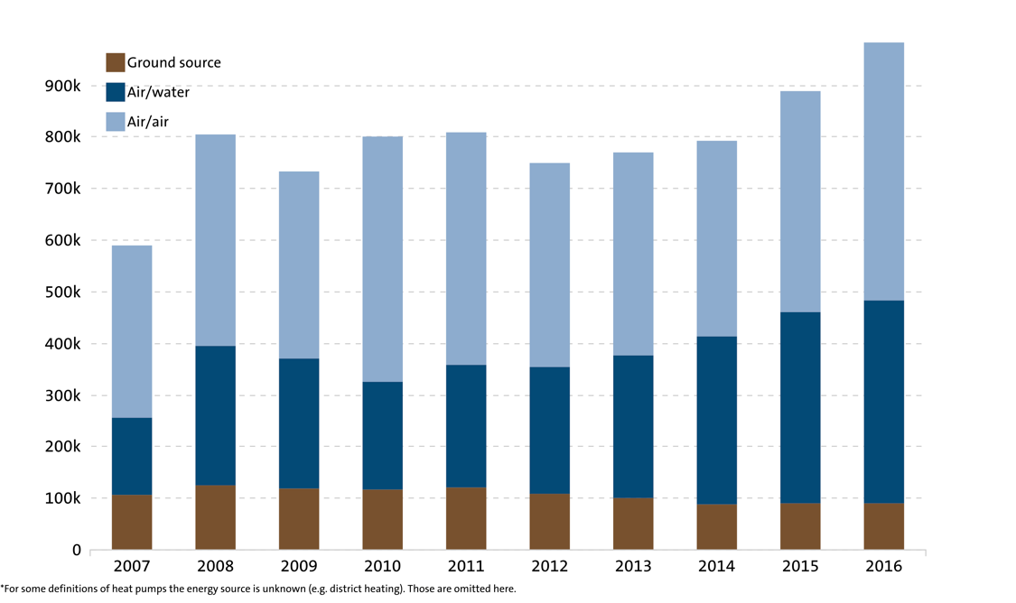
Ventes de Pompes à Chaleur de 2007 – 2016 Par Source d’Energie
Tendance #1: source air
Heat Pump city of the year:
Vienna, and other examples | T. Nowak | HRE4 meeting
| 25.01.2018

Slide 10
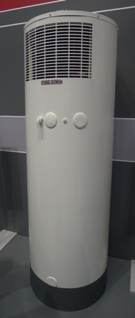
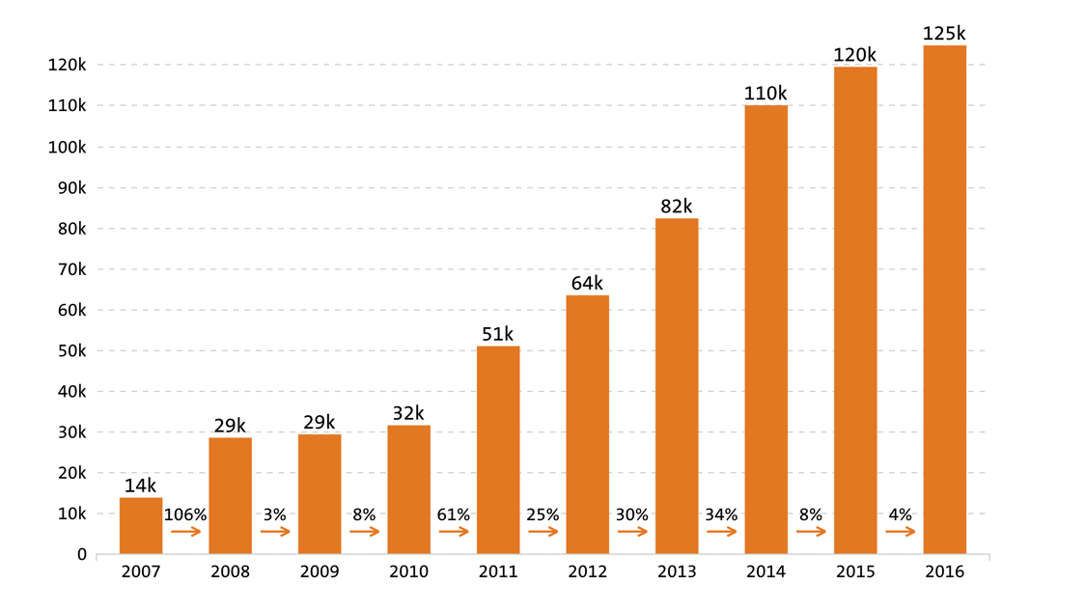
Ventes Eau Chaude Sanitaire 2007 - 2016
Tendance #2: eau chaude
Heat Pump city of the year: Vienna, and other examples | T. Nowak | HRE4 meeting | 25.01.2018

Slide 11
Top 10 marchés des Pompes à Chaleur par volume
> 881k
units
(89%)

Slide 12
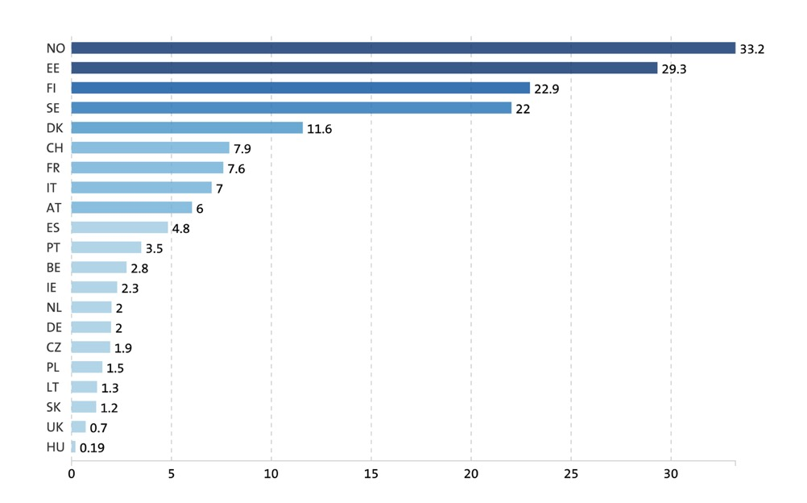
Performance de Marché: Ventes par 1000 ménages
ÉNORME POTENTIEL

Slide 13
Bénéfices Pompes à Chaleur 2016 Sur base des 9.5 millions de pompes à chaleur installées
Energie
Renouvelable
Économie CO₂
Économie
Énergétique Finale
Demande réponse potentielle
106
TWh
27.1
Mt
135
TWh
Jusqu‘à 2.2 TWh
Flexibilité côté demande (potential théorique): 3,6 – 11 GWh par instance
Supposant 200 instances (potential théorique): 0.7 – 2.2 TWh par an
Heat Pump city of the year: Vienna, and other examples | T. Nowak | HRE4 meeting | 25.01.2018

Slide 14
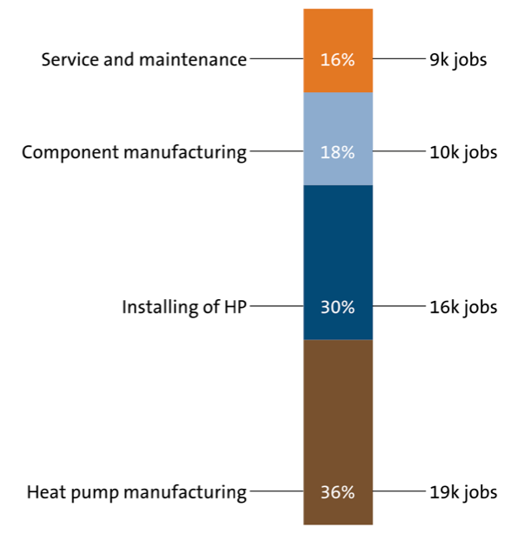
Emploi 2016 en homme/an: 53 155
L’emploi total est plus élevé
Le leadership technologique est (encore) en Europe

Slide 15
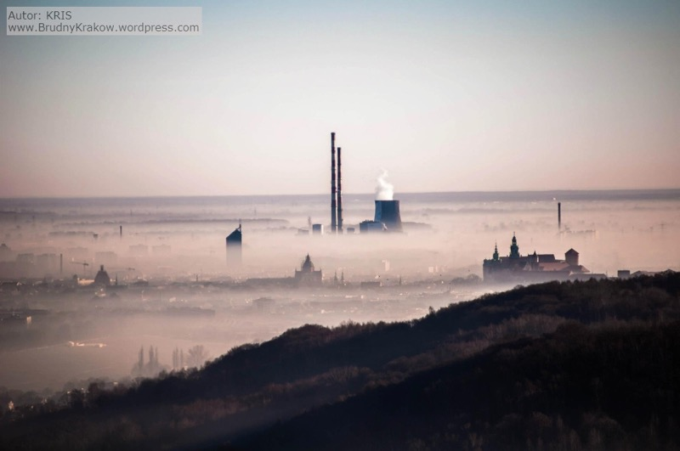
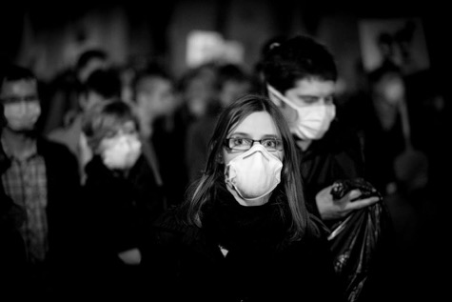

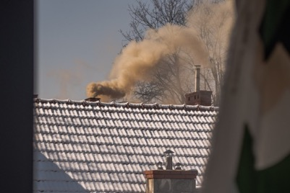


Les bénéfices des pompes à chaleur: moins de pollution aérienne dans les villes: exemple Cracovie
Fot. Bogdan Achimescu

Slide 16
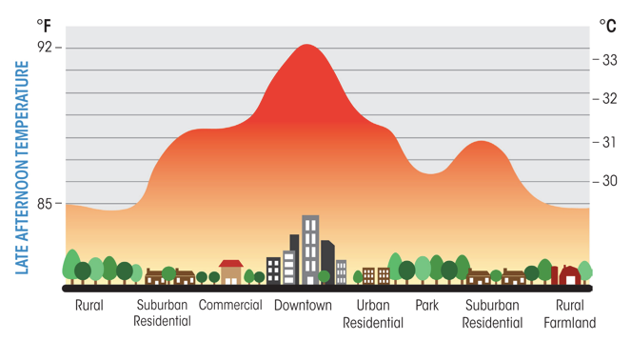
Réduction de l’Îlot de chaleur urbain
Pas de pollution thermique des villes suite à la chaleur résiduelle
Les besoins de refroidissement peuvent être couverts par surplus énergétique Photovoltaïque (PV)
Si gérée correctement : la chaleur résiduelle de refroidissement/air conditionné peut devenir une source d‘énergie
Heat Pump city of the year: Vienna, and other examples | T. Nowak | HRE4 meeting | 25.01.2018

Slide 17
La perception politique de la pompe à chaleur en Europe
Technologie complètement reconnue comme contribuant au :
RES
Rendement énergétique
Réduction des émissions de CO₂
Nouveau: exigeant côté responsabilité, connection secteur
Lutte toujours contre la position dominante des énergies fossiles
Subsides
Les énergies fossiles ne paient pas pour l‘impact négatif sur l‘environement

Slide 18

Marché Européen des chaudières 2016 6.5 millions chaudières vendues par année vs. stock de pompes à chaleur de 9.5 Mil.
Source: BRG / EHPA

Slide 19

„une initiative pour transformer en réalité la vision des systèmes de chauffage et refroidissement 100% décarbonés d‘ici 2050 en Europe. “
www.decarbheat.eu

Slide 20
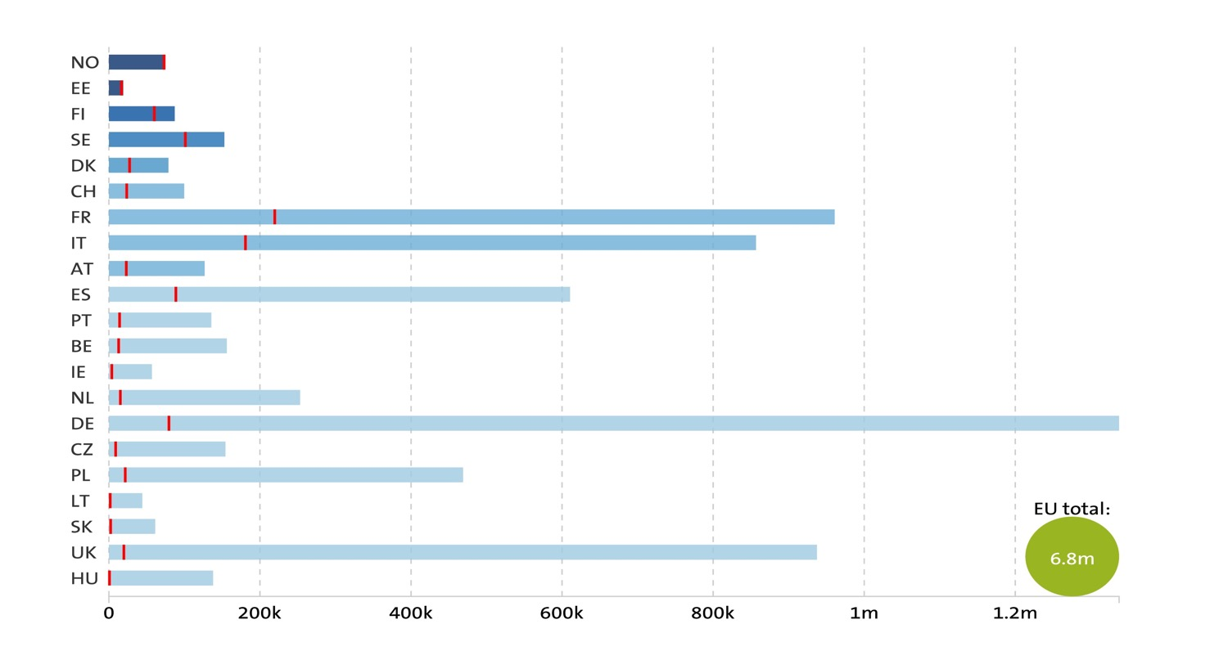
Si la Norvège était partout... Ventes potentielles de pompes à chaleur par année

Slide 21
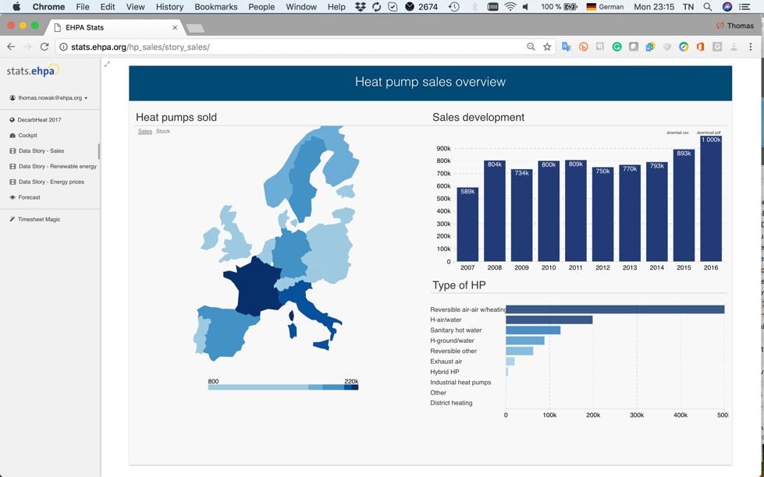
Détails en version imprimable ou dynamique sur stats.ehpa.org
+

Slide 22
La place de la PAC en France,
les derniers chiffres de marché
Thierry NILLE, Président de l’AFPAC

Slide 23
Aérothermie
Volume 2016 vs Volume 2017
+ 12%
+ 12 %
+ 12%
+ 7%

Slide 24
Géothermie
Volume 2016 vs Volume 2017
- 4%
- 4 %
- 14%
+ 50%

Slide 25
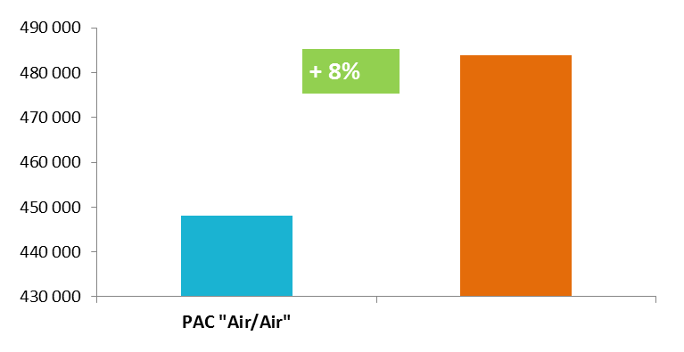
Volume 2016 vs Volume 2017
+ 10 %
CET
PAC « HYBRIDES »
+ 10%
+ 6%
+ 6 %
PAC « AIR/AIR »
+ 8 %

Slide 26

Vision Energie Climat ADEME 2035-2050
Nicolas Doré
ADEME
Service Bâtiment
Notes:
Maj d’un exercice précédent
En 2013, l’ADEME publie les Visions 2030-2050 pour alimenter le débat public
Division par 2 de la consommation d’énergie finale par rapport à 2010
Division par 4 des émissions de GES par rapport à 1990
Des retombées macro-économiques positives
Saine lecture.. Donc !
Concerne aussi les transports,
Participe aux exercices PPE et SNBC
Avant une refonte des globale des visions, c’est un des rôles majeurs de l’ADEME, proposer une « vision » une proposition
Donc des hypothèse assez anciennes… datent d’il y a 5 ans

Slide 27

En résidentiel, part des PAC dans la chaleur renouvelable
Notes:
En 2050, les enr représentent environ 25% de la conso en résidentiel, dont, la moitié assurée par les PAC.
Dans le résidentiel, les PAC, les grandes gagnantes … 1ères sources d’enr à usage direct dans les bâtiments !
Par PAC, on entend ttes les PAC, pas seulement électrique… on a conscience que ça pourrait poser un problème à terme sur réseau élec
Hybride
gaz naturel (associé au dvpt du biogaz…)
Pour le chauffage, les pompes à chaleur notamment aérothermiques réversibles, aujourd’hui en forte progression
(3,3 % dans les résidences principales en 2014, contre 2,2 % en 2010 (13)), équipent 20 % du parc de logements en 2035 et 50 % en 2050. Le coefficient de performance passe de 3 en moyenne aujourd’hui à 4 en 2030. Le fort taux de pénétration de cet équipement est également lié à la poursuite de la consommation tendancielle en climatisation, et donc prise en compte du chgt climatique.
À l’approche de 2035, les systèmes hybrides et de micro- cogénération commencent également à pénétrer le parc.
Pour l’eau chaude sanitaire, les cumulus sont progressivement remplacés par des chauffe-eau thermodynamiques (CET) – qui permettent de réduire de moitié la consommation des ménages – et, dans une moindre mesure, par des chauffe-eau solaires individuels (CESI). Toutefois, sauf évolution majeure de la filière (coût, performance) en France, aujourd’hui non prévisible, les CESI se diffusent lentement dans le parc, leur taux de pénétration est évalué à 10 % des logements en 2035, 20 % en 2050.
• Pour la climatisation, malgré une forte amélioration de l’efficacité énergétique des équipements et des bâtiments à l’horizon 2050, les consommations s’accroissent (pratiquement la moitié des logements neufs et anciens en sont équipés, contre 4,5 % en 2010 (14)), ce qui constitue une prise en compte indirecte de l’impact du changement climatique.

Slide 28
En tertiaire, part des PAC dans la chaleur renouvelable
Notes:
En 2050, les enr représentent environ 15% de la conso en résidentiel, dont, la moitié assurée par les PAC.
Les consommations énergétiques dans le tertiaire sont tirées par l’augmentation des surfaces. Ces dernières progressent avec l’activité et le nombre d’employés dans le tertiaire, mais cette augmentation est limitée par la baisse progressive des surfaces par employé : - 10 % en 2035, - 20 % à l’horizon 2050. Cette réduction des surfaces tertiaires par personne résulte du développement simultané du service à la personne (en raison, notamment, du vieillissement de la population), du télétravail (favorisé
par la numérisation des échanges), ainsi que de la rationalisation de l’usage du foncier. Les surfaces climatisées progressent également dans le tertiaire, tandis que les besoins en chauffage diminuent par la rénovation des bâtiments.
Par ailleurs, les rendements des équipements s’améliorent de la même façon que dans le résidentiel. Enfin le déphasage entre les cycles de consommation énergétique des bâtiments résidentiels et tertiaires permet d’imaginer la constitution d’îlots à énergie positive (physiques ou virtuels par smart grids), limitant les appels
sur le réseau électrique national (15).

Slide 29

En résumé, déploiement massif de toutes les formes de PAC :
Elec, hybrides et gaz
Aérothermiques et géothermiques, réversibles
CET pour l’ECS
Pour atteindre ces objectifs, la PAC
Ne doit plus être qu’un produit haut de gamme
Doit aller vers plus d’efficacité énergétique et environnementale
En chauffage et en clim
Moins de CO₂ et de matière première
Notes:
Amélioration des perf : sur échangeurs et compresseurs COP saisonnier de 4 en 2030.
Travail important sur les fluides frigo à poursuivre
Faibles puissances d’appel des bâtiments, des PAC qui doivent d’adapter en terme de modulation de puissance
Vers la massification de la PAC : faire baisser les prix !!! Ça fait maintenant plus de 10ans que je travaille dans le secteur du bâtiment, et ça fait pus de 10ans qu’une PAC? Ça coûte 15k€ ! Un peu provocateur et caricatural, simplement pour dire que ces objectifs ne peuvent pas être atteints si les prix ne baissent pas !!
Neutralité carbone

Slide 30
Échanges avec la salle

Slide 31
La PAC, filière d’excellence

Slide 32
Table-ronde : PAC et défi CO₂
La Charte européenne Decarbheat : « agir ensemble pour décarboner l’Europe »
Oliver JUNG - EHPA
Le Plan Logement Neuf & Rénovation – Label E+C-
Florent MERLE - DHUP
Stratégie nationale Bas carbone appliquée au bâtiment
Chantal DEGAND – EDF
La place de la PAC dans le Label E+C-
Valérie LAPLAGNE - UNICLIMA
Le règlement F-Gas et ses impacts sur les fluides
Valérie LAPLAGNE - UNICLIMA
L’empreinte Carbone PAC avec le Tewi
Eric BATAILLE – Groupe ATLANTIC

Slide 33
La Charte européenne Decarbheat : « agir ensemble pour décarboner l’Europe »
Oliver JUNG - EHPA

Slide 34
Oliver JUNG
Association européene des pompes à chaleur (EHPA)

Slide 35
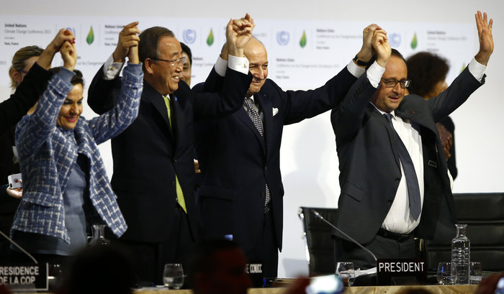

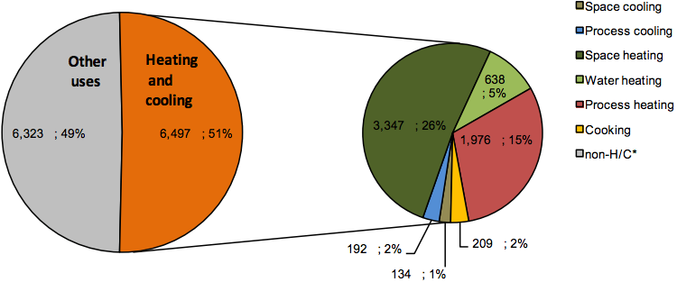


Pourquoi/ Pour quoi ‘DecarbHeat?’
Decarboniserer le système de chauffage en Europe signifie une reduction des émissions moyennes de 20pp tous les 7 ans!

Slide 36
En quoi consiste‘DecarbHeat’?
La vision DecarbHeat Un système de chauffage et de refroidissement à 100% decarbonisé en 2050
Engagements de l‘industrie
DecarbHeat
Déclaration de soutien
DecarbHeat
Requêtes politiques
DecarbHeat
Plateforme d‘action
DecarbHeat

Slide 37

Où en sommes-nous?
2019-2020
Elections européennes
Nouvelle Commission européenne
Le chauffage et le refroidissement comme nouvelles priorités politiques?
Février 2018
Lancement des groupes de travail
2050
La vision DecarbHeat est devenue réalité
11-12 mai 2017
Lancement formel de DecarbHeat
6 décembre 2017
Lancement des travaux de la Plateforme DecarbHeat
Printemps 2018?
Grande conférence européenne sur le chauffage et le refroidissement en Europe
…

Slide 38
Le Plan Logement Neuf & Rénovation
Label E+C-
Florent Merle -
Direction de l’Habitat, de l’Urbanisme et des Paysages (DHUP)

Slide 39
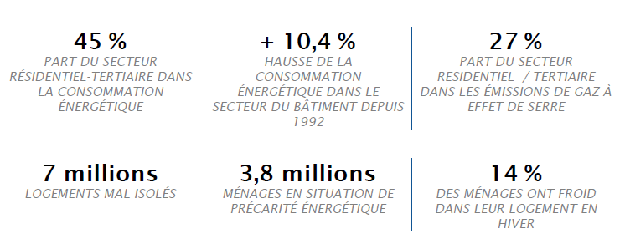

Le plan de rénovation
Concertation sur le
plan rénovation énergétique des bâtiments
Le plan rénovation des bâtiments est la feuille de route qui décline, sur le quinquennat, le Plan Climat pour ce secteur

Slide 40
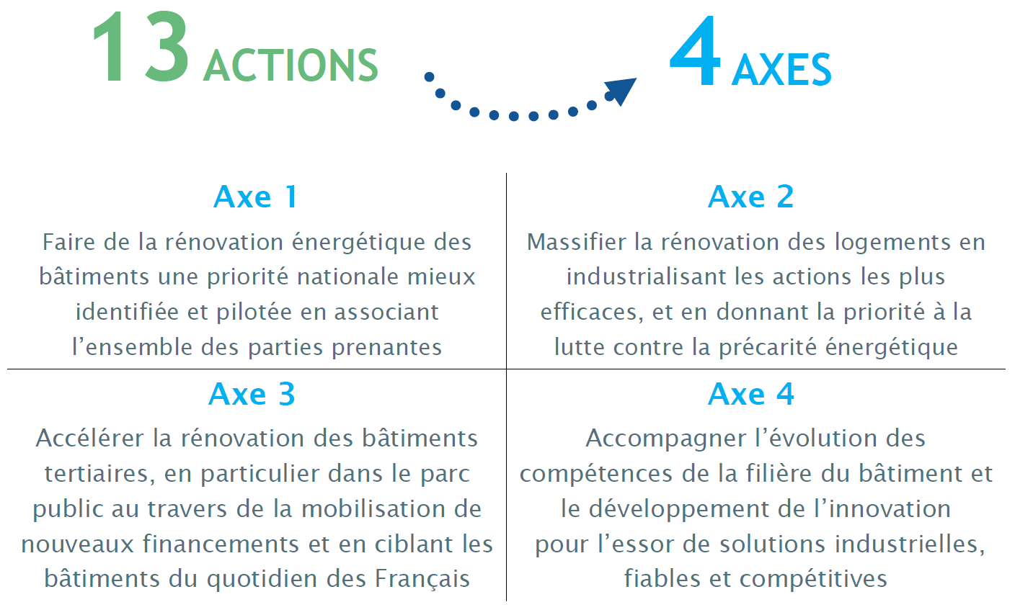

Slide 41
La concertation
Le projet de plan fait l’objet d’une concertation pendant deux mois pour écouter toutes les parties prenantes
Cette période de concertation va permettre :
de compléter et préciser le plan ;
de mobiliser les acteurs et de les encourager à agir rapidement ;
de faire la promotion du plan pour en assurer l’appropriation par le plus grand nombre ;
de faire des territoires les moteurs de la mise en œuvre du plan.
La concertation est organisée aux niveaux national et local.acteurs peuvent contribuer sur http://www.consultations-publiques.developpement-durable.gouv.fr

Slide 42



Référentiel « énergie-carbone » : qu’est-ce que c’est?
Performance énergétique
en phase d’usage
Performance environnementale
sur le cycle de vie du bâtiment
Energie 1
Carbone 1
Energie 2
Energie 3
Carbone 2
Energie 4
CO₂
du bâtiment
Bilan BEPOS
CO₂
CO₂
produits & équipements

Slide 43


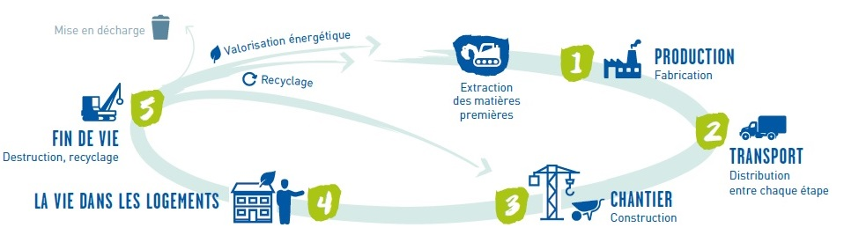
Performance énergétique
en phase d’usage
Bilan_{BEPOS} =∑ - ∑
Conso. d’énergie non renouvelable
Exportation d’énergie renouvelable
Électricité
Non renouvelable
Biomasse
Renouvelable
Gaz
Réseau
chaud/froid
Exportée
Fioul
Performance environnementale
sur le cycle de vie du bâtiment
Entretien, remplacement
Consommations d’énergie
Consommations d’eau

Slide 44
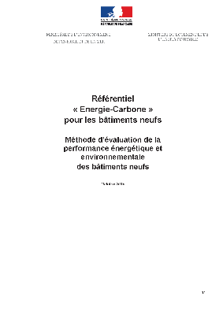
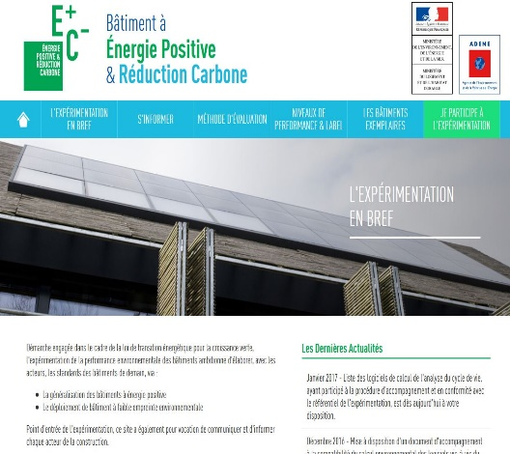

Les 3 piliers de l’expérimentation
Référentiel
« énergie - carbone »
Observatoire
Label
+
+
Évaluer
sur une même base
Capitaliser & Accompagner
les expériences les acteurs
Valoriser
les projets pilotes

Slide 45






Un label délivré par 5 certificateurs
Pour les bâtiments non résidentiels
Pour les maisons individuelles
Pour les logements collectifs et maisons individuelles
Pour le logement collectif et individuel groupé, les résidences services et les établissements médico-sociaux
Pour les logements collectifs et maisons individuelles

Slide 46
Stratégie nationale Bas carbone
appliquée au bâtiment
Chantal DEGAND – EDF

Slide 47
La place de la PAC dans le Label E+C-
Valérie LAPLAGNE - UNICLIMA

Slide 48
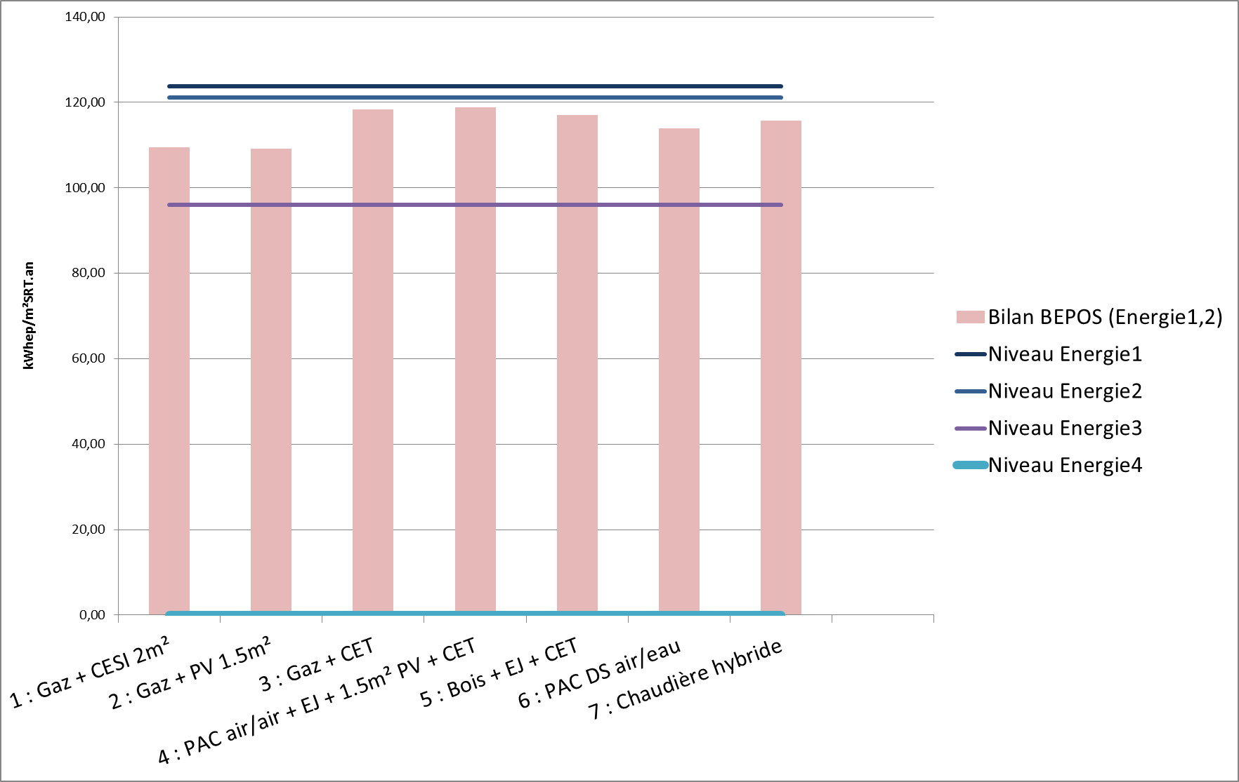
La PAC dans le Label E+C-
Maison individuelle
Calcul Energie

Slide 49
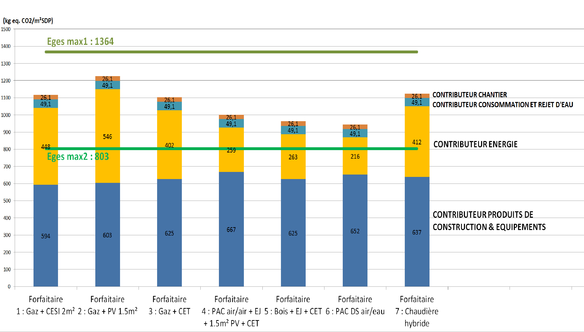
Maison individuelle – Calcul Carbone
La PAC dans le Label E+C-

Slide 50
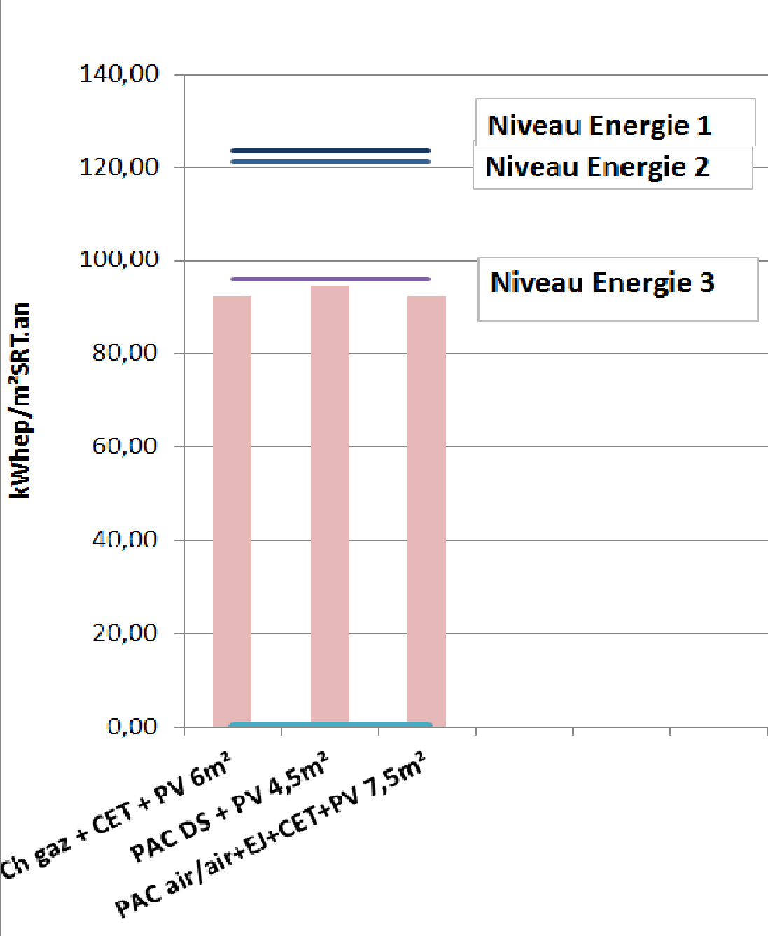
La PAC dans le Label E+C-
Comment atteindre le niveau Energie 3 ?
Maison individuelle
Calcul Energie

Slide 51
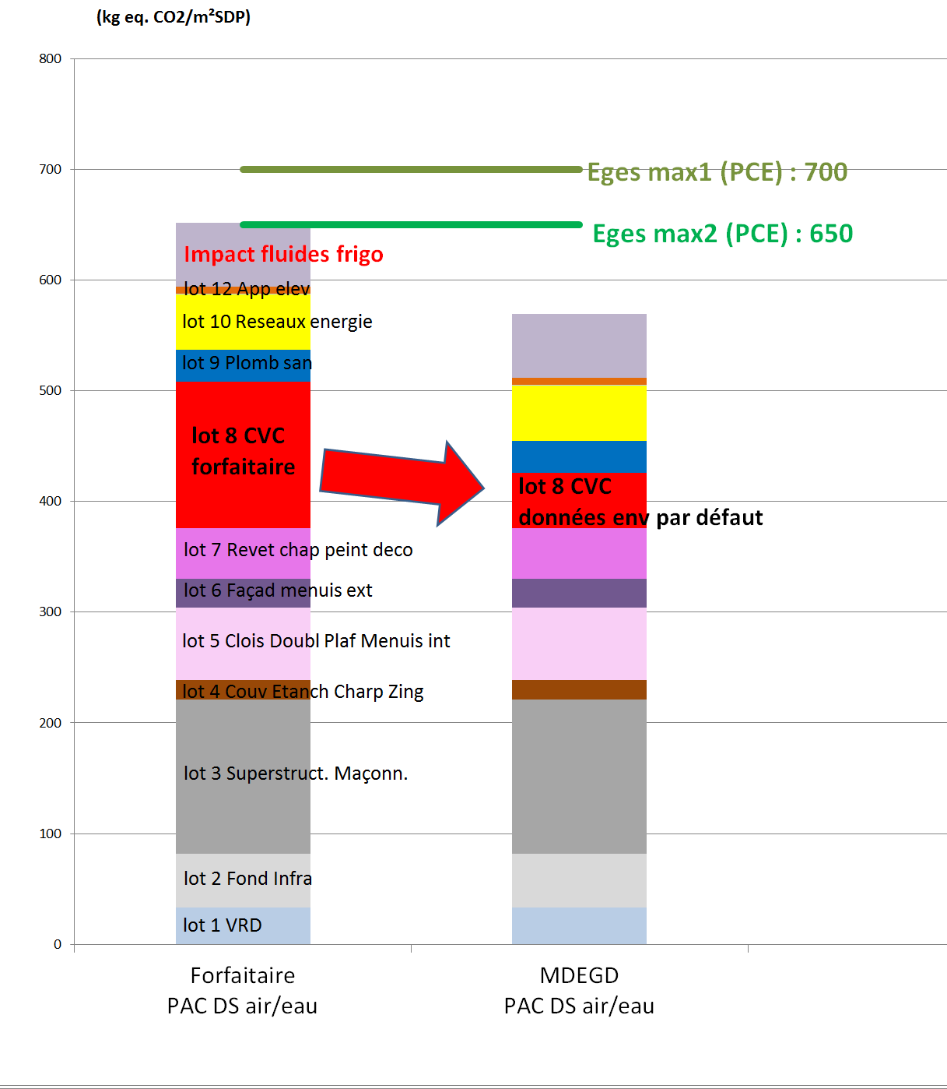
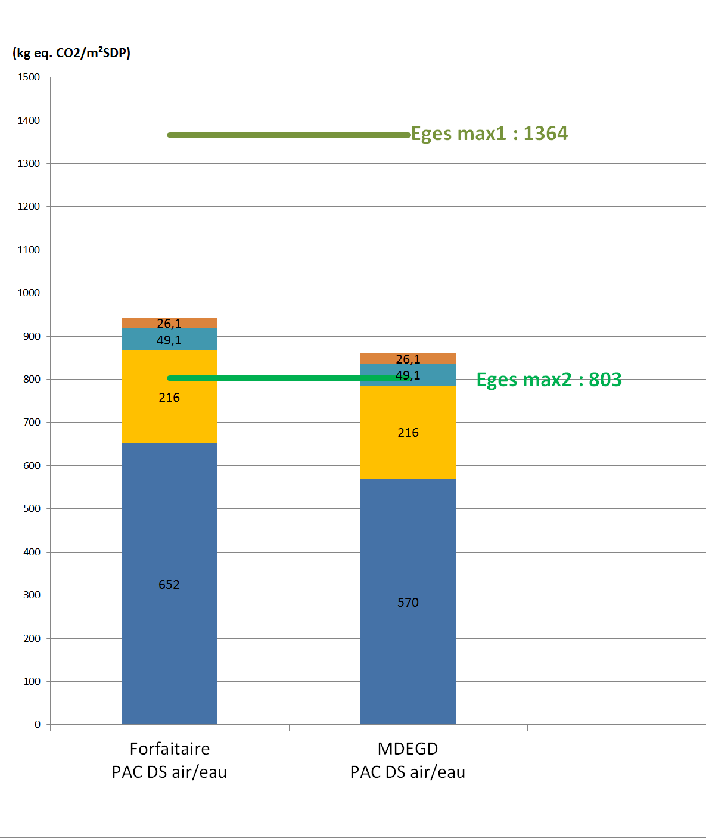
La PAC dans le Label E+C-
Comment atteindre le niveau Carbone 2 ?
Impact Carbone PCE
Impact Carbone total

Slide 52
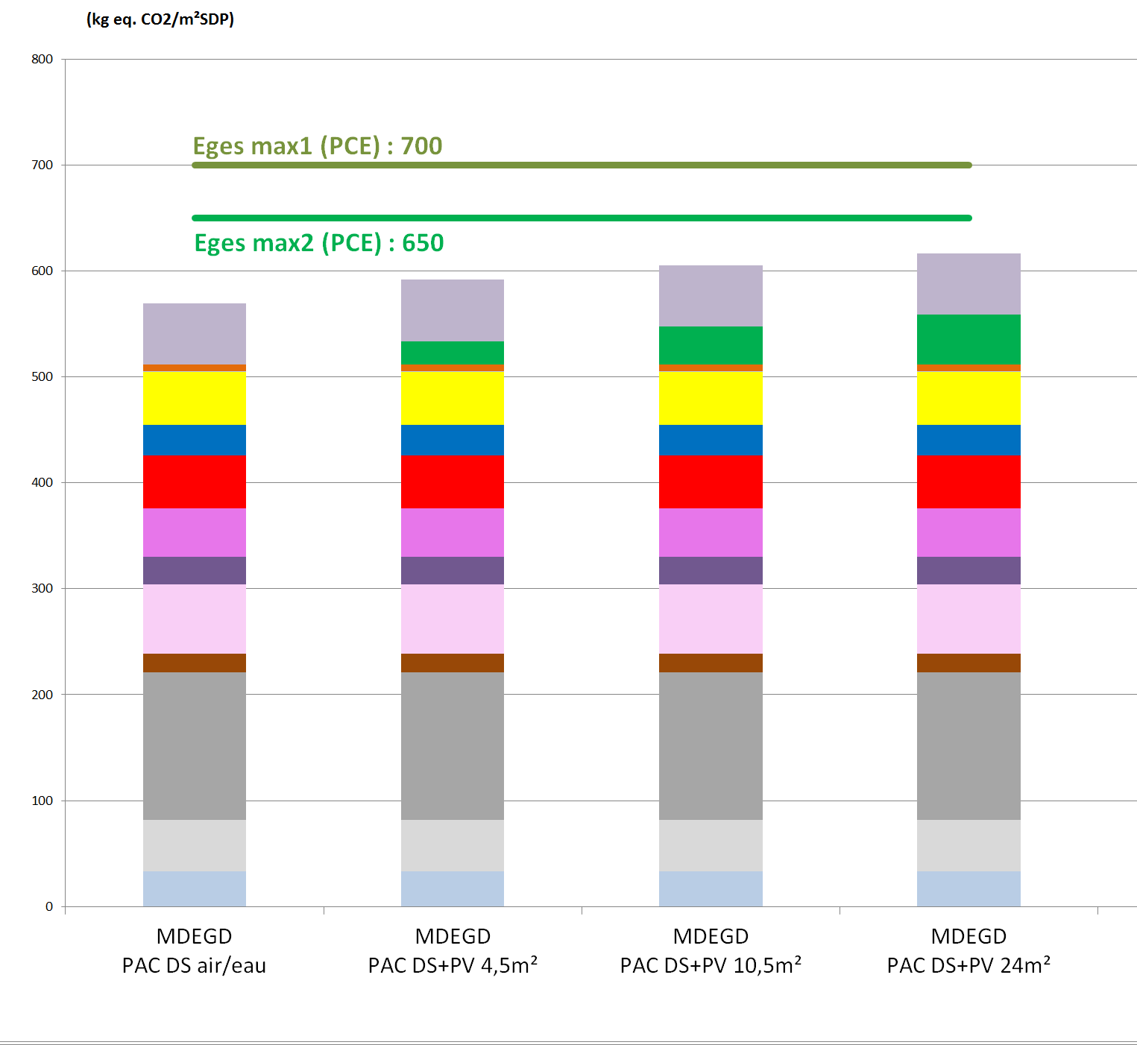
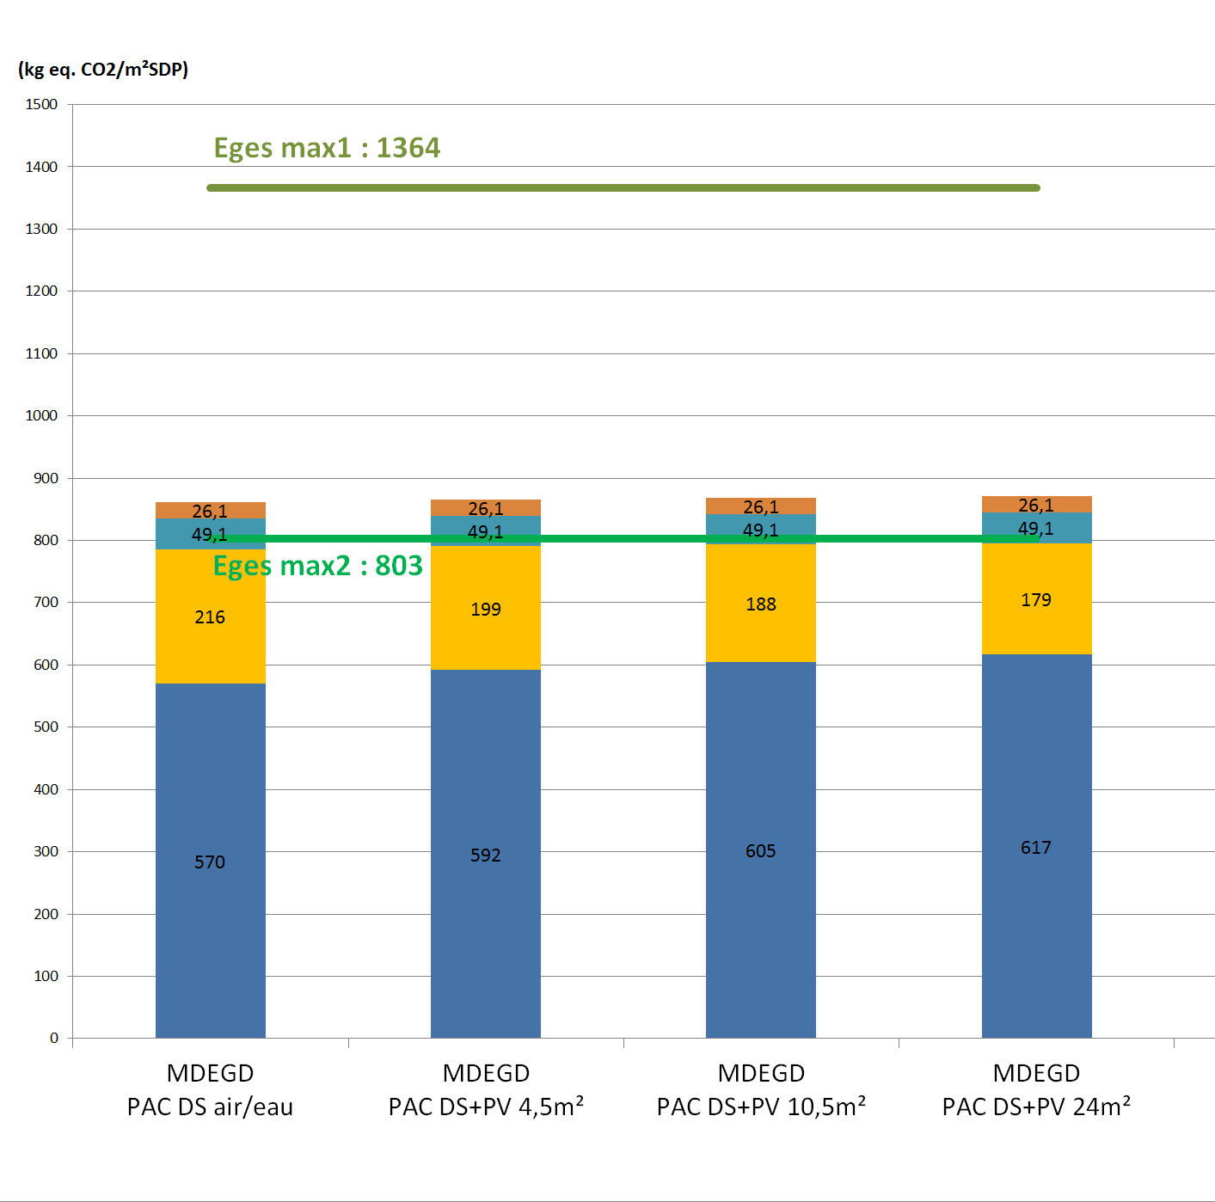
La PAC dans le Label E+C-
Comment atteindre le niveau Carbone 2 ?
Impact Carbone PCE
Impact Carbone total

Slide 53
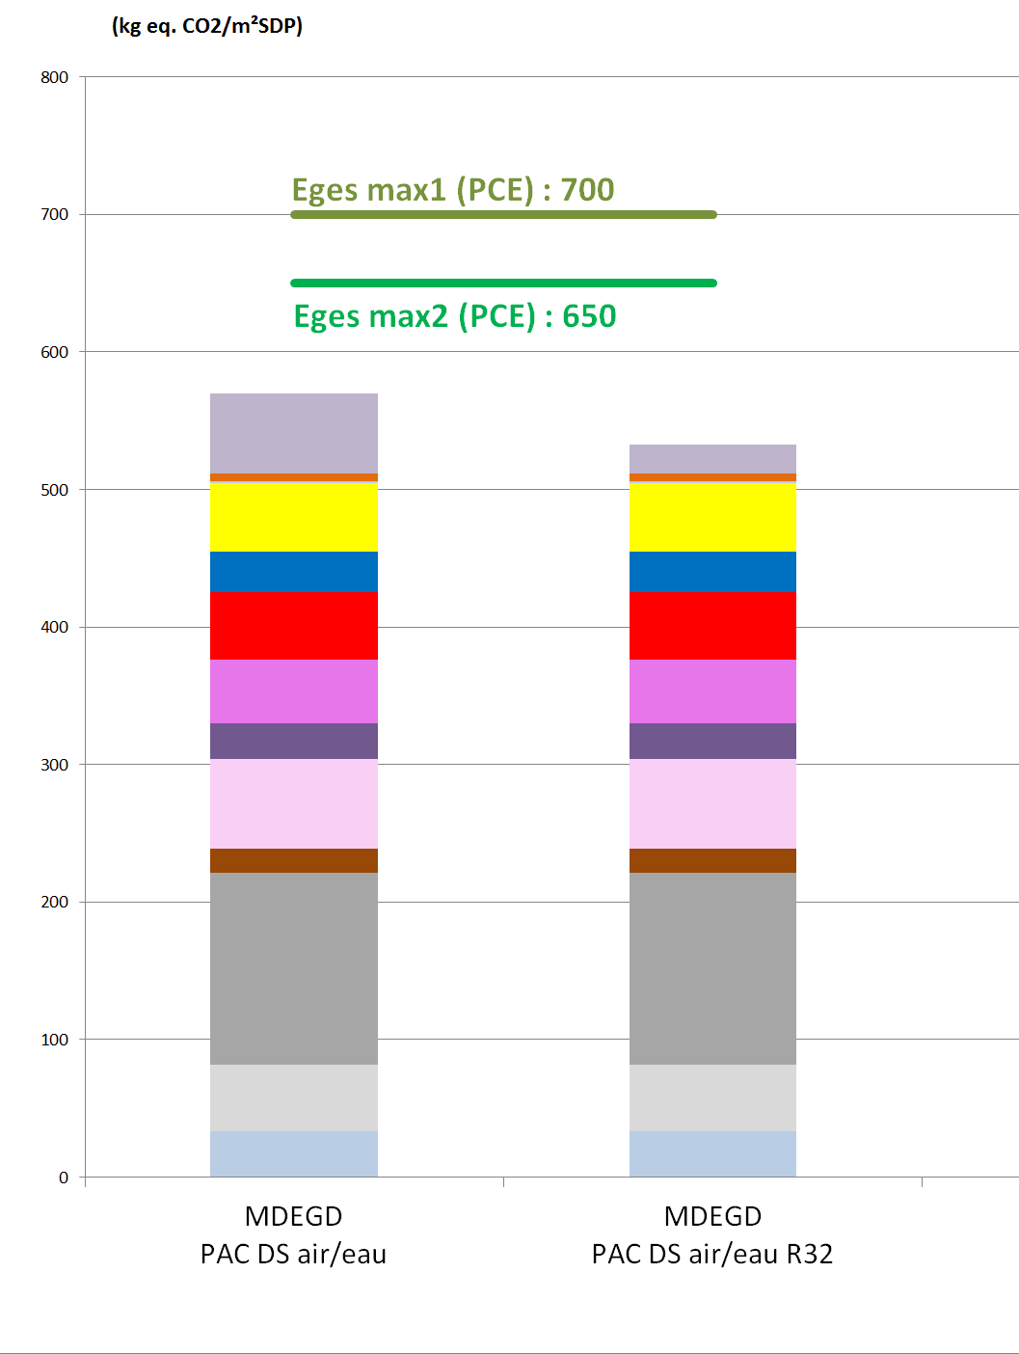
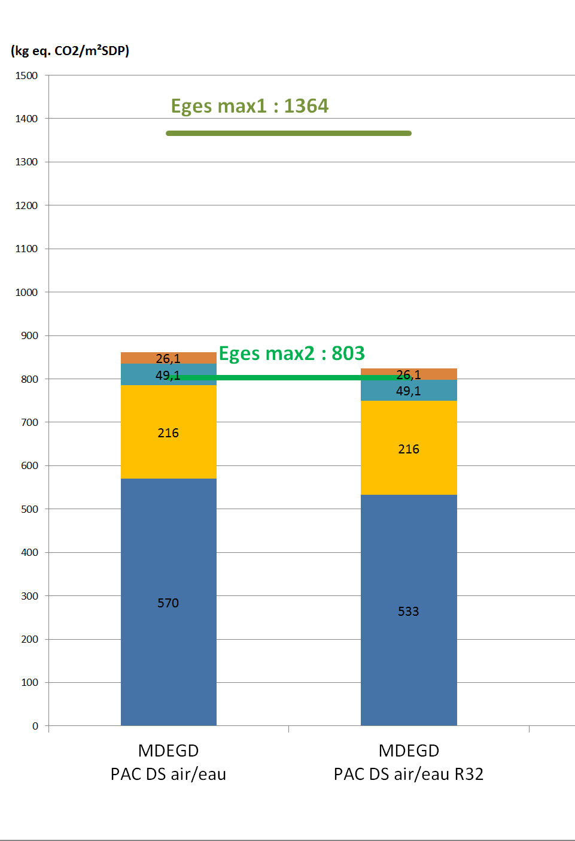
La PAC dans le Label E+C-
Comment atteindre le niveau Carbone 2 ?
Impact Carbone PCE
Impact Carbone total

Slide 54
Le règlement F-Gas et ses impacts sur les fluides
Valérie LAPLAGNE - UNICLIMA

Slide 55
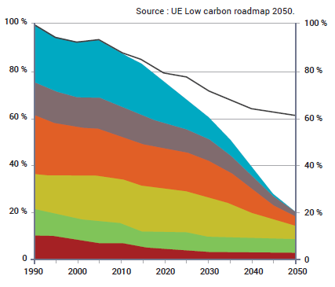
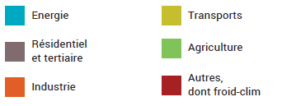
Le règlement F-Gas et ses impacts sur les fluides
Le secteur
Froid-Climatisation représente
1,6% des GES

Slide 56
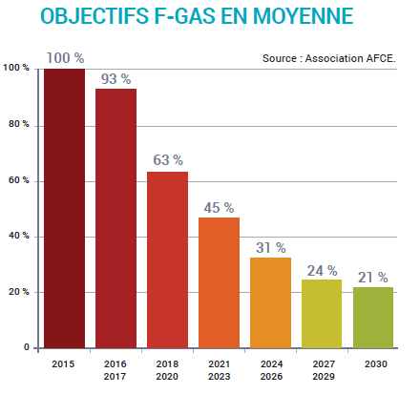
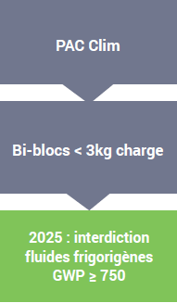
Le règlement F-Gas et ses impacts sur les fluides

Slide 57
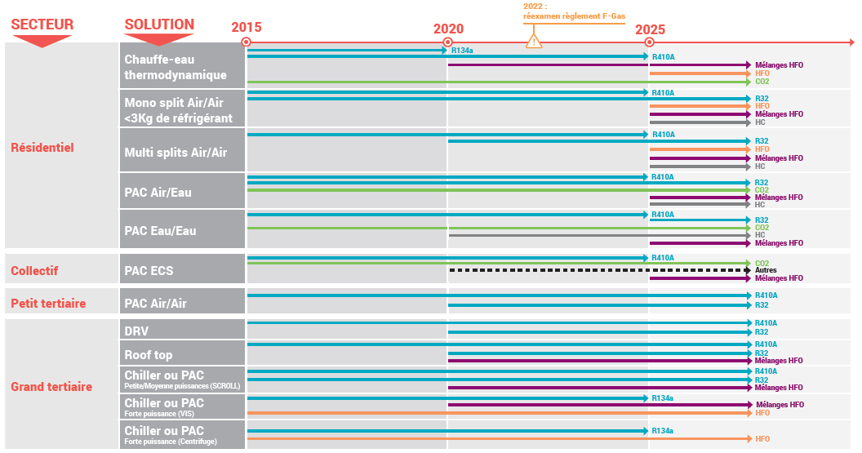
Le règlement F-Gas et ses impacts sur les fluides

Slide 58
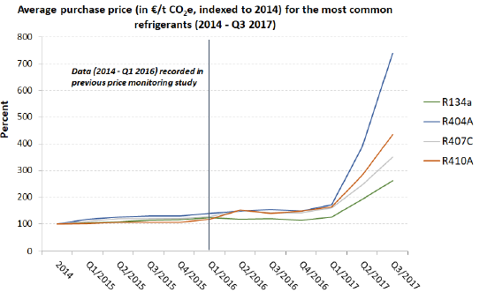


Le règlement F-Gas et ses impacts sur les fluides

Slide 59
L’empreinte Carbone PAC avec le Tewi
Eric BATAILLE – Groupe ATLANTIC

Slide 60


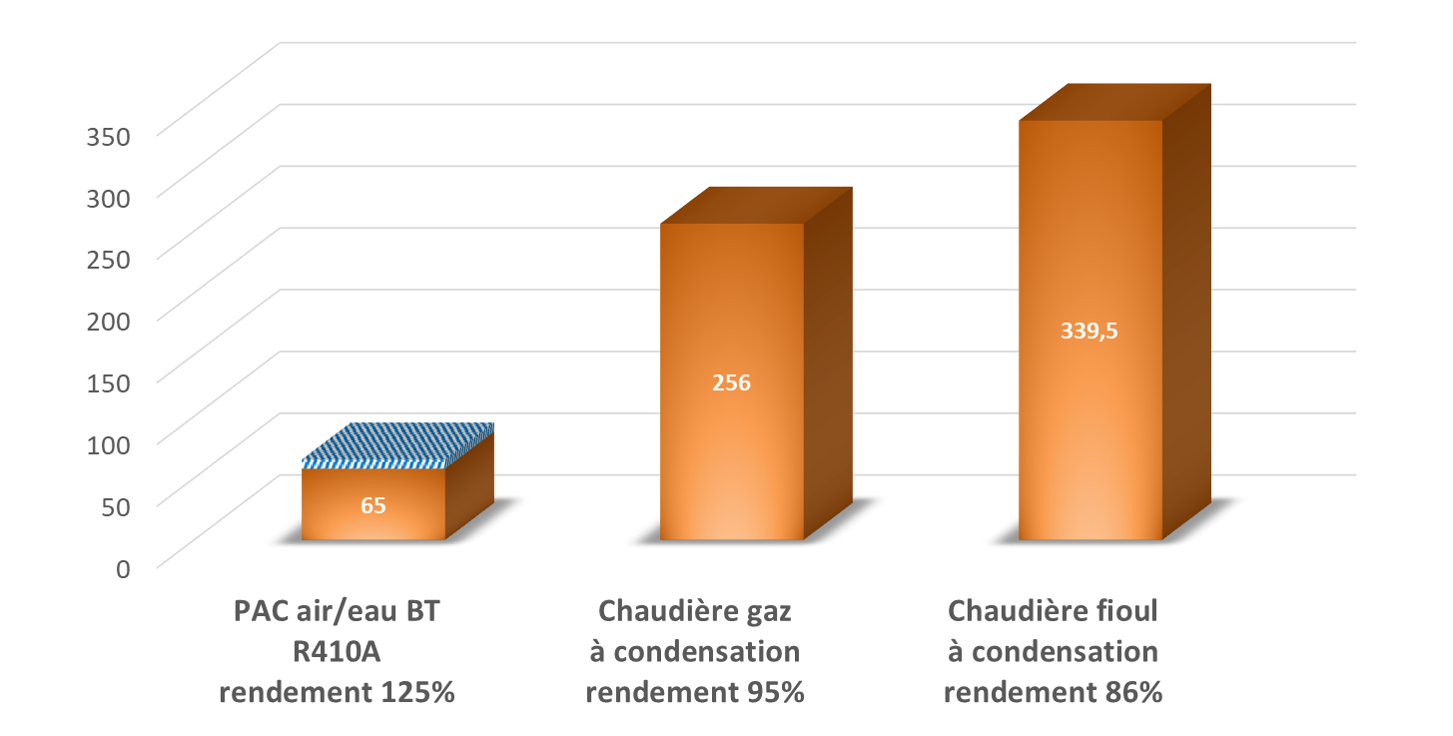
Impact des émissions de CO₂ entre générateurs de chauffage (indicateur TEWI)
gr CO₂ / kWh
Dont 7,4g liés aux fuites de réfrigérant *
* 2% en phase exploitation et 10% non récupéré en fin de vie

Slide 61
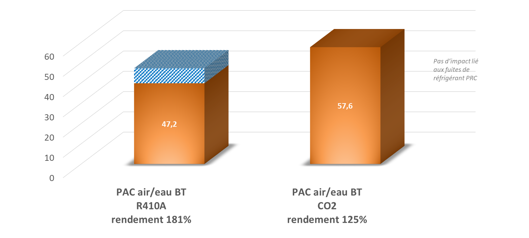
Impact du rendement saisonnier de chauffage Vs fuites de réfrigérant (indicateur TEWI)
Dont 7,4g liés aux fuites de réfrigérant *
gr CO₂ / kWh
* 2% en phase exploitation et 10% non récupéré en fin de vie

Slide 62
Échanges avec la salle

Slide 63
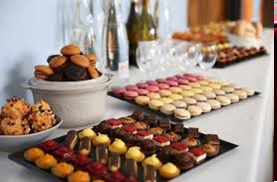
Bon cocktail
Reprise à 14h

Slide 64
Merci de vous installer,
nous reprenons dans quelques instants

Slide 65
Les actions de l’AFPAC

Slide 66
Présentations : Les enjeux de développement de la PAC en rénovation
Les aides actuelles et à venir pour le développement de la chaleur renouvelable
Alexandre DOZIERES – DGEC
La relance de la Géothermie assistée par la PAC
Jean-Jacques GRAFF - AFPG
La maintenance du Parc des Pompes A Chaleur
Roland BOUQUET - SYNASAV

Slide 67
Les aides actuelles et à venir
pour le développement de la chaleur renouvelable
Alexandre DOZIERES
Direction Générale de l’Energie et du Climat
Ministère de la Transition Écologique et Solidaire

Slide 68
Objectifs chaleur renouvelable
Un cadre fixé par la LTECV et la directive EnR :
En 2016 : 20,5% de la chaleur consommée est renouvelable
En 2020 : 33% (plan d’action Directive EnR)
En 2030 : 38% (LTECV)
Révision directive EnR : Objectifs de croissance de 1% par an du taux d’EnR dans le secteur du chauffage/refroidissement
Un cadre additionnel pour les réseaux de chaleur et de froid.
Des instruments de gouvernance :
La Stratégie nationale bas carbone
La programmation pluriannuelle de l’énergie
Ecriture concertée d’une première trame (S1 2018)
Approvisionnement
Efficacité énergétique
ENR&R
Pouvoir d’achat
Compétences
Mobilité propre

Slide 69
Rappel des objectifs PPE chaleur renouvelable
Les objectifs PPE ont été déclinés par filière par le décret 2016-1442.
Le rapport donne de façon indicative des objectifs spécifiques pour le résidentiel individuel :
Filières | Objectif 2018 | Objectif 2023
Pompes à chaleur | 1,8Mtep PAC aéro 0,4Mtep PAC géo Parc résidentiel individuel de 2,2 millions d’équipements* | 2,1 à 2,6Mtep PAC aéro 0,5 à 0,6Mtep PAC géo Parc résidentiel individuel de 2,7 à 2,9 millions d’équipements*
*comptabilisés directive ENR

Slide 70
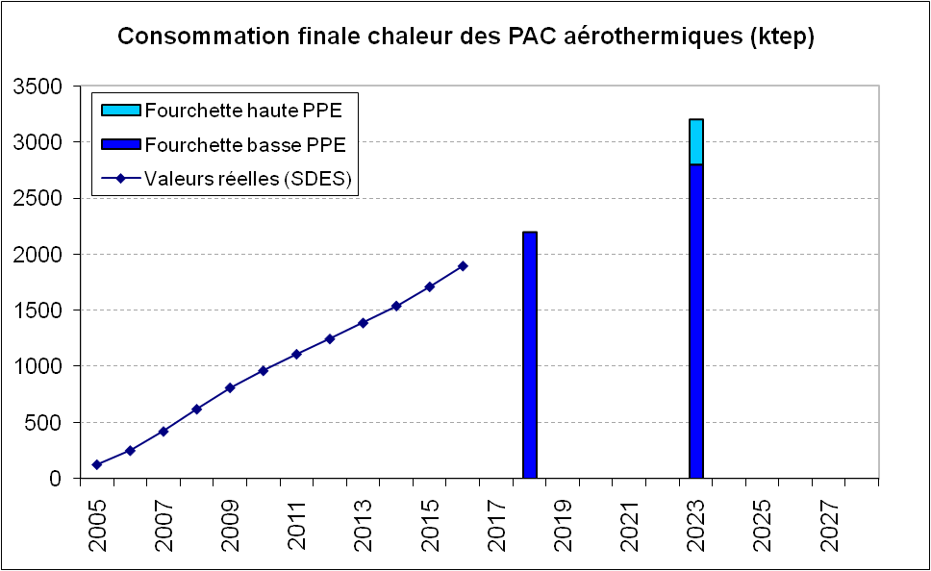
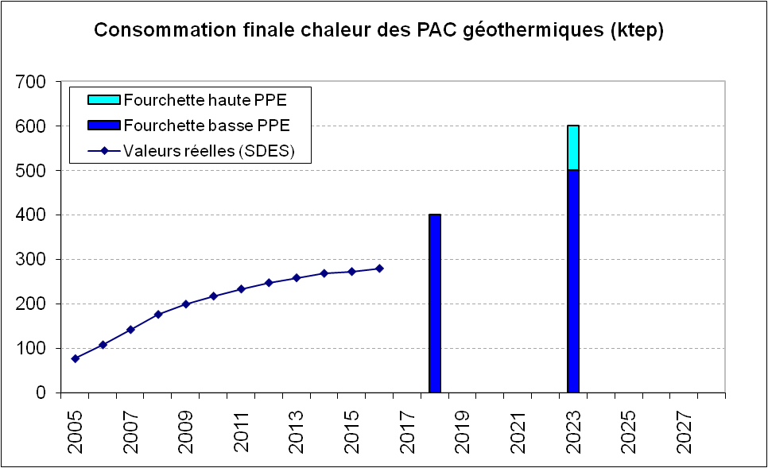
Chaleur – PAC
Les PAC aérothermiques sont en avance sur les objectifs grâce à la forte croissance des PAC air/air ; le secteur des PAC géothermiques est en revanche en retard :
Quelques pistes pour la géothermie et les PAC géothermiques (issues des ateliers) :
Au moins un animateur géothermie ADEME par grande région
Recenser et convertir les réseaux existants à la géothermie
Enjeu technologique du stockage de chaleur/froid par géothermie
Réglementation thermique : obligation EnR, E+C-
Soutiens financiers : Fonds chaleur, prime CITE, ecoPTZ simplifié, CCE
 | Situation 2016 | PPE 2018 | PPE 2023 | Proposition ateliers 2028
PAC aéro | 1,9Mtep (22TWh) | 1,8Mtep | 2,3Mtep 2,6Mtep | Calage en cours
PAC géo | 0,28Mtep | 0,4Mtep | 0,5Mtep 0,6Mtep | 0,38Mtep 0,75Mtep

Slide 71
La chaleur EnR : aides financières actuelles
Secteurs collectif/tertiaire/industrie/agriculture (AAP, fonds chaleur) :
Sur la période 2009/2016 :
233 opérations sur champ de sondes, 159 opérations sur nappe superficielle, 62 opérations sur eaux usées et mer
Montant des aides : 123 M€ (géothermie + PAC)
Secteur domestique (rénovation) :
CITE coût budgétaire 2016 et 2017 = 1,7 Md€/an
Part CITE PAC (travaux 2016) : près de 100 M€ pour environ 45.000 installations
Taux TVA réduit
Tous secteurs :
CEE

Slide 72
La chaleur EnR : évolution des aides financières
CITE (2018 et au-delà) :
Prorogé en 2018, recentré sur les travaux les plus efficients (suppression portes et volets au 1/01/18, fenêtres et chaudières fioul à 15 % puis suppression 30/06/18).
Etude d’une réforme du dispositif fiscal, pour être perceptible l’année des travaux.
Mission IGF-CGEDD : modalités de distribution de la prime, avec évaluation impacts sur le passage à l’acte des ménages et les risques de fraude.
Mission ADEME-CSTB : niveau de prime forfaitaire par type de travaux éligibles, critères d’éligibilité, évaluation des gains EE et de la quantité de chaleur EnR.
Coup de pouce économies d’énergie (avril 2018) :
Primes CEE bonifiées pour le remplacement d’une chaudière fioul par un chauffage central EnR (chaudière biomasse, PAC air/eau yc hybride, SSC, raccordement RC).
Ménages sous conditions de revenus, charte.
Eco-PTZ simplifié.
Remplacement d’une chaudière au fioul par : | Chaudière biomasse performante | Pompe à chaleur air/eau | Système solaire combiné | Pompe à chaleur hybride | Raccordement à un réseau de chaleur EnR&R | Isolation des combles
Prime ménage très modeste | 3000 € | 3000 € | 3000 € | 3000 € | 500 € | 10 €/m²
Prime ménage modeste | 2000 € | 2000 € | 2000 € | 2000 € | 350 € | 15 €/m²

Slide 73
La relance de la Géothermie
assistée par la PAC
Jean-Jacques GRAFF, Président de
l’Association Française des Professionnels de la Géothermie

Slide 74
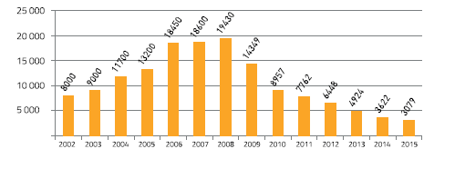

PAC Géothermie : le constat
Le marché du particulier et du petit collectif (80% < 20 kW) / 27 MWth en 2015
En baisse de 15%/an depuis 2008.
2500 PAC en 2017 !
Chute du prix du gaz
Fiscalité non attirante
Coût d’installation élevé
En Allemagne, même constat jusqu’à fin 2016 où des mesures ont été prises. Bilan : +21% en 2017 !
Quelles conséquences :
Perte d’emplois (foreurs, fabricants PAC, BE,…) et donc de compétences
Augmentation du CO₂ (tendance en cours en France !)
Dépendance financière sur le long terme aux énergies fossiles

Slide 75
PAC Géothermie : les mesures à prendre
Sortir de la logique uniforme du CITE (en cours)
Mettre en place une aide au particulier (cf. Allemagne)
Aucune aide pour les énergies fossiles
Revoir la règlementation thermique en privilégiant les EnR
Augmenter de manière significative la Taxe CO₂ (cf. Suède)
Mettre en place une animation régionale
Aider au développement de la boucle d’eau tempérée
IL EST INDISPENSABLE D’AVOIR UNE VISION SUR LE LONG TERME ET PENSER AUX GÉNÉRATIONS QUI NOUS SUIVRONS

Slide 76
La maintenance du Parc des Pompes A Chaleur
Roland BOUQUET - SYNASAV

Slide 77


LA PAC
DANS L’HABITAT
EN FRANCE
NON
ENTRETENUES
ENTRETENUES
30 %
70 %
PAC en résidentiel
Données fabricants en % par an

Slide 78





MATÉRIEL CERTIFIÉ
MATÉRIEL
CERTIFIÉ
pour
Maintenir la Performance et
Pérenniser les installations
Améliorer
la qualité
BOITE À OUTILS
une
MAINTENANCE
de QUALITÉ
MATÉRIEL CERTIFIÉ
FAIRE SAVOIR
SAVOIR FAIRE
Guide d’utilisation PAC client
Contrat d’entretien PAC air/eau + air/air
Check list technicien
Comment inciter à l’entretien annuel ?
Quelles compétences pour entretenir une PAC ?
MATÉRIEL CERTIFIÉ
INSTALLATEUR QUALIFIÉ

Slide 79

FAIRE SAVOIR
Guide d’utilisation de l’installation destiné au client
en cours de
DÉPLOIEMENT
MATÉRIEL CERTIFIÉ
Clients
OPI*
CMIstes
Grossistes
Techniciens
BOITE À
OUTILS
Contrat d’abonnement type pour l’entretien des pompes à chaleur individuelles à usage domestique (air/eau + air/air + eau glycolée/eau)
en cours de
DÉPLOIEMENT
MATÉRIEL CERTIFIÉ
Check-list PAC pour les techniciens « les 20 essentiels »
en cours de
DÉPLOIEMENT
MATÉRIEL CERTIFIÉ
Organisations Professionnelles
d’Installateurs

Slide 80
SAVOIR FAIRE
Réflexion
en cours
Comment inciter à l’entretien annuel ?
MATÉRIEL CERTIFIÉ
BOITE À
OUTILS
Réflexion
en cours
Quelles compétences pour entretenir une PAC ?
MATÉRIEL CERTIFIÉ
Réflexion
en cours
…
MATÉRIEL CERTIFIÉ

Slide 81
Échanges avec la salle

Slide 82
Table-ronde : La PAC du futur
Panorama des évolutions technologiques
Michèle MONDOT - CETIAT
La PAC au CO₂ en Tertiaire
Christel MOLLÉ – MITSUBISHI
La PAC Hybride
Ludovic THIEBAUX - GrDF
La PAC Gaz
Lionel SCALONI - boostHEAT
La PAC connectée
François DEROCHE – DAIKIN
Diagnostic embarqué des performances des PAC
Odile CAURET - EDF R&D

Slide 83
La PAC du futur
Panorama des évolutions technologiques
Michèle Mondot – CETIAT

Slide 84
La PAC pour les bâtiments nZEBs
Puissance de chauffage réduite
Dimensionnement pour refroidissement
Intégration des fonctions ventilation / chauffage / refroidissement / ECS
PAC Triple Service
Appareils multifonctions

Slide 85
Évolution des fluides frigorigènes
Respect des réglementations
F-Gas
Performances énergétiques ErP
Utilisation de fluides naturels et /ou à (très) faible GWP
Gestion des risques d’inflammabilité : A2L et A3
Développement des solutions CO₂

Slide 86
PAC au CO₂
Christel MOLLÉ – MITSUBISHI

Slide 87
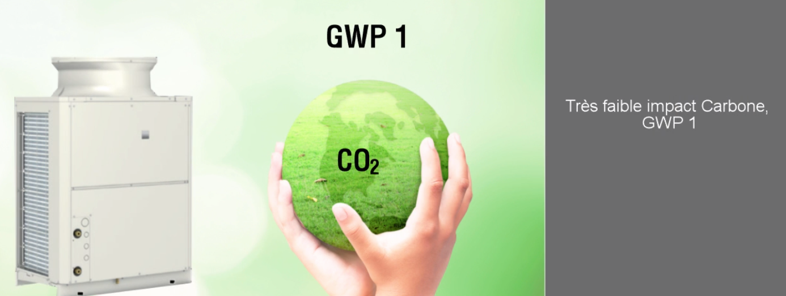
PAC CO₂ réduit les émissions potentielles
Hermétiquement scellé
Aucune fuite

Slide 88
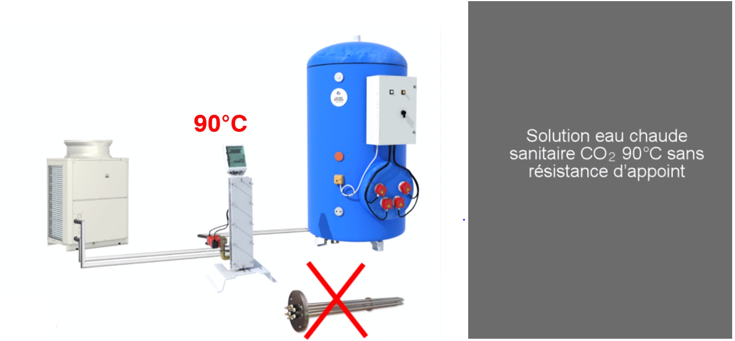
100% Energies Renouvelables
Puissance de 4 à 120kW
Ballon de 200 à 10000 litres
Choc légionnelle 100% thermodynamique
ECS 90°C par -25°C extérieur

Slide 89
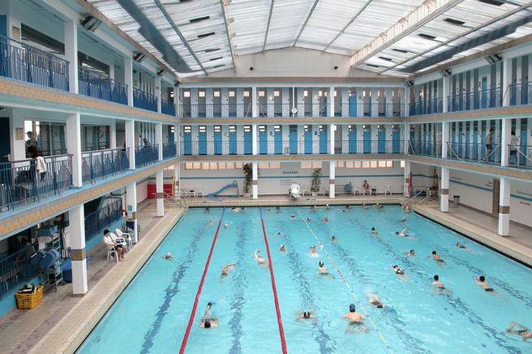

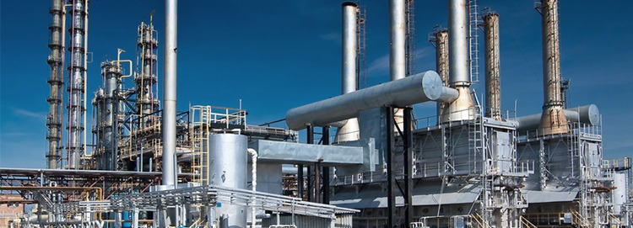
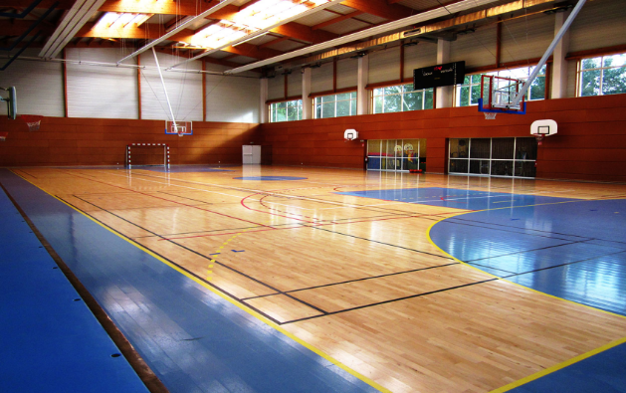
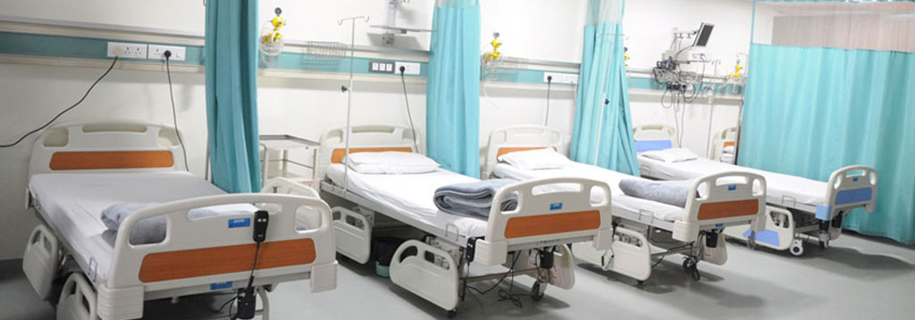

ECS 90°C pour applications multiples
hôtels
piscines
industrie
gymnases
hôpitaux
Résidentiel collectif

Slide 90
EnR et Hybridation
Utiliser toutes les sources gratuites et/ou renouvelables disponibles
Récupération des eaux usées : individuelle ou collective
Récupération de chaleur sur air extérieur sous capteurs PV
Utiliser le meilleur des énergies : gaz / électricité
Utiliser le PV en autoconsommation

Slide 91
La PAC Hybride
Ludovic THIEBAUX - GrDF

Slide 92


Hybridation PAC/Chaudière – Complémentarité en fonction de la température
COP( (Ef)
COP( (EP)
PAC BT env. 4,5 kWe
Appoint Chaudière haute performance
Evolution COP entre 7 et – 7°C :
35 °C : - 40 %
45 °C : - 33 %

Slide 93

Hybridation PAC/Chaudière – Complémentarité en fonction de la température
Besoin calorifique
Appoint Chaudière haute performance
Evolution Puissance entre 7 et – 7°C :
35 °C : - 19 %
45 °C : - 12 %

Slide 94

La PAC Gaz
Lionel SCALONI

Slide 95


LA SOLUTION BOOSTHEAT
200%
-50%
-50%
Rendement
jusqu’à
Coûts d’Energie
jusqu’à
C0₂ Emission
jusqu’à
L’UNITÉ INTÉRIEURE pour le confort : Une chaudière à condensation avec ballon d’eau chaude et bruleur indépendant
Le CHARIOT THERMODYNAMIQUE pour l’efficacité énergétique : Un cycle de pompe à chaleur intégrant le compresseur thermique régénératif au CO₂ (innovation boostHEAT)
L’UNITÉ EXTÉRIEURE qui permet de prélever l’énergie gratuite à l’environnement

Slide 96


















UNE INNOVATION BREVETÉE ET SOUTENUE
Issu de
10
de Recherche
& Développement
7 FAMILLES DE BREVETS
ans
Soutenu par des partenaires de renom
LaTEP
Financements collaboratifs et structurants
PIAVE

Slide 97






LE CŒUR DE NOS CHAUDIÈRES
Le compresseur thermique régénératif
Une technologie brevetée avec 4 familles de brevets
Compresseur
POMPAGE
de la chaleur
(source froide)
Condenseur
PRODUCTION
de la chaleur
(source chaude)
Évaporateur
Brûleur GAZ
T°C haute (600°C)
Détendeur
Eau de chauffage
T°C moyenne 20-70°C
Air extérieur
T°C basse 15/-15°C
Un pilote OPERATIONNEL depuis 5 ans

Slide 98



LE CŒUR DE NOS CHAUDIÈRES
Le compresseur thermique régénératif
Cylindre
> COMPRESSION
> COMPRESSION
P
>
R
P2
C
D
Heater
Regenerateur
Cooler
P1
A
X1
X2
>
Xd

Slide 99


LE CŒUR DE NOS CHAUDIÈRES
Le compresseur thermique régénératif
Cylindre
> REFOULEMENT
P
>
R
P2
C
D
Heater
Regenerateur
Cooler
P1
A
>
X1
X2
Xd

Slide 100


LE CŒUR DE NOS CHAUDIÈRES
Le compresseur thermique régénératif
Cylindre
> DETENTE
P
>
R
P2
C
Heater
Regenerateur
D
Cooler
P1
A
>
X1
X2
Xd

Slide 101

LE CŒUR DE NOS CHAUDIÈRES
Le compresseur thermique régénératif
Cylindre
> ASPIRATION
P
>
R
P2
C
D
Heater
Regenerateur
Cooler
P1
A
>
X1
X2
Xd

Slide 102
CYCLE PAC R744 (CO₂)
La température du CO₂ peut atteindre plus de 90°C => grand confort ECS
149
40°C
60°C
80°C
Space heating
Production ECS
100
>
Phase liquide
50
Détente
10°C
Compression
Pression (bar)
0°C
-10°C
20
-20°C
>
Evaporation
-30°C
Capture de chaleur extérieure
La température du CO₂ peut descendre jusque -30°C CO₂ => pas de perte de puissance aux faibles températures extérieures
Phase gazeuse
10
-300 000
-200 000
-100 000
0
40 000
90 000
-400 000
Energie (J/kg)

Slide 103


LA SOLUTION BOOSTHEAT
L’apport de l’innovation boostHEAT
*par captation de calories dans l’air

Slide 104
Les smart PAC et les PAC connectées
Smart control / PAC auto-adaptative
Apprendre et anticiper pour une meilleure efficacité et une réponse optimale aux besoins
PAC connectée et fournisseur d’énergie
Gestion du réseau en fonction des besoins / délestage / smart grids
Adaptation du fonctionnement des PAC au réseau

Slide 105
Les smart PAC et les PAC connectées
PAC connectée et utilisateur
Gestion des besoins : températures de consigne, relances à distance
Information : performances / consommations / facture
PAC connectée et installateur / constructeur
Suivi en continu
Maintenance prédictive

Slide 106
La PAC connectée
François DEROCHE - DAIKIN

Slide 107















PAC connectée
Architecture d’une PAC connectée
API
Prestataire
ETHERNET OU
WIFI
BOX INTERNET
Cloud constructeur
INTERFACE
DASH
BOARD
E-MAINTENANCE
LOCALISATION
E-CONFIG
INSTALATEUR / MAINTENEUR
UTILISATEUR

Slide 108

La PAC Connectée : la garantie d’un suivi constant
Principales fonctionnalités :
Gestion des différents modes
Chauffage / ECS
Programmation horaire / géolocalisation / météo
Interopérabilité via API
Intégration APP de contrôle multi-équipements
Configuration des paramètres
Bluetooth / USB / 4G
Prédiction de panne :
Contact de l’installateur, codes d’erreurs, identification des pièces détachées…
Intervention en R1
Optimisation des consommations d’énergie / aux usages

Slide 109
La PAC Connectée : améliore l’expérience client
Client/particulier :
Offrir un usage adapté aux modes de vie (maison connectée)
Confort
Économies d’énergie
Installateur/mainteneur :
Configuration simplifiée lors de la mise en service
Maintenance intelligente et prédictive
Fidélisation (proximité client)
Fournisseur d’énergie :
Gestion du réseau en fonction des besoins / délestage / smart grids

Slide 110
Diagnostic embarqué des performances des PAC
Odile CAURET - EDF R&D

Slide 111
Performance des pompes à chaleur
Estimations du COP par des modèles de type réglementaire ou normatif ne reflètent pas la réalité du terrain
La performance réelle ne dépend pas seulement de l’efficacité intrinsèque de la PAC :
Conditions climatiques
Besoin de chaleur
Qualité de l’installation
Paramétrage,..
Besoin de mesurer les performances réelles en continu sur le terrain pour identifier et expliquer les écarts entre performance réelle et prévue

Slide 112
Méthode de mesure des performances in-situ
But : mesurer les performances de PAC en continu in-situ
Méthode adaptée à tout type de PAC y compris air/air
Installation rapide
Totalement indépendante (neutre)
Fiable
Ne doit pas perturber le fonctionnement de la PAC, instrumentation discrète
Méthode de mesure interne non-intrusive
développée par C.T.Tran (Mines ParisTech/EDF 2012)
et améliorée par M. Goossens (Mines ParisTech/EDF 2017).

Slide 113

Instrumentation
T6
T2
T7
T4
T5
T3
T1
W1
W2
Méthode en phase de validation en laboratoire

Slide 114
Perspectives
Suivis sur site
Détection et diagnostic de défauts
Modèle de prédiction de performances hors défaut type réseau de neurones, A. Tejeda (thèse Mines ParisTech/EDF, 2016).
Comparaison entre performances mesurées réelles avec celles prévues par calcul réglementaire actuel, et avec modèle de prédiction
Identification des paramètres essentiels à la prédiction des performances
Recommandations pour la garantie de performance

Slide 115

ANNEXE : Méthode de mesure des PAC

Slide 116
Échanges avec la salle

Slide 117

Communication
François-Michel LAMBERT Député de la 10ème circonscription des Bouches du Rhône Président-fondateur de l’Institut national de l’économie circulaire

Slide 118



Slide 119
Le mot de la fin
Thierry NILLE – Président de l’AFPAC

Slide 120

Champagne
de clotûre

